Slide 1
Astronomía

Slide 2
La astronomía es la ciencia que se ocupa del estudio de los cuerpos celestes, sus movimientos, los fenómenos ligados a ellos, su registro y la investigación de su origen a partir de la información que llega de ellos a través de la radiación electromagnética o de cualquier otro medio.

Slide 3
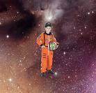
Sistema Solar

Slide 4
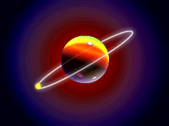
El Sistema Solar es un sistema planetario de la galaxia Vía Láctea que se encuentra en uno de los brazos de ésta, conocido como el Brazo de Orión.
Está formado por una única estrella llamada Sol, que da nombre a este Sistema; más ocho planetas que orbitan alrededor de la estrella: Mercurio, Venus, la Tierra, Marte, Júpiter, Saturno, Urano y Neptuno.

Slide 5
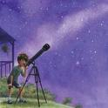
Telescopio

Slide 6
Rotación

Slide 7
Los Planetas
Mercurio, Venus, Tierra, Marte, Júpiter, Saturno, Urano Neptuno y Plutón.

Slide 8
Los planetas giran alrededor del Sol. No tienen luz propia, sino que reflejan la luz solar. Los planetas tienen diversos movimientos. Los más importantes son dos: el de rotación y el de translación. Por el de rotación, giran sobre sí mismos alrededor del eje. Esto determina la duración del día del planeta. Por el de translación, los planetas describen órbitas alrededor del Sol. Cada órbita es el año del planeta. Cada planeta tarda un tiempo diferente para completarla. Cuanto más lejos, más tiempo. Giran casi en el mismo plano, excepto Plutón, que tiene la órbita más inclinada, excéntrica y alargada.

Slide 9
Integrantes:
Hiromi Hernández Soberón
Karla Susana Hernández Herrera
Silvina Lizeth Orzua Saucedo
Carmen Guadalupe Hernández Rodríguez

